Slide 1

БИОЛОГИЯ
11 КЛАСС
ТЕМА
Свойства и функции живого вещества в биосфере

Slide 2
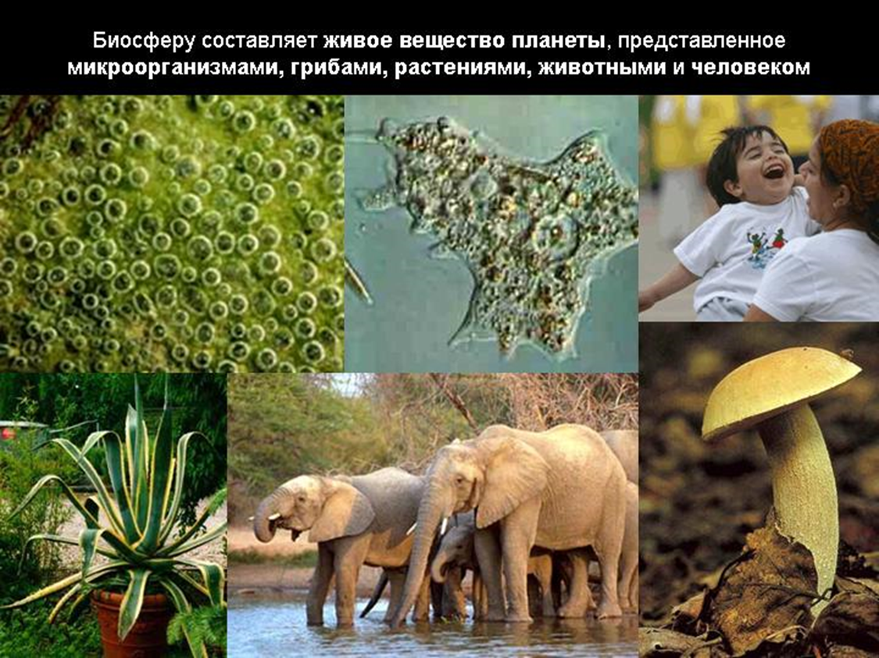
Живое вещество
БИОСФЕРУ-составляет живое вещество планеты, представленное микроорганизмами,грибами, растениями, животными и человеком

Slide 3
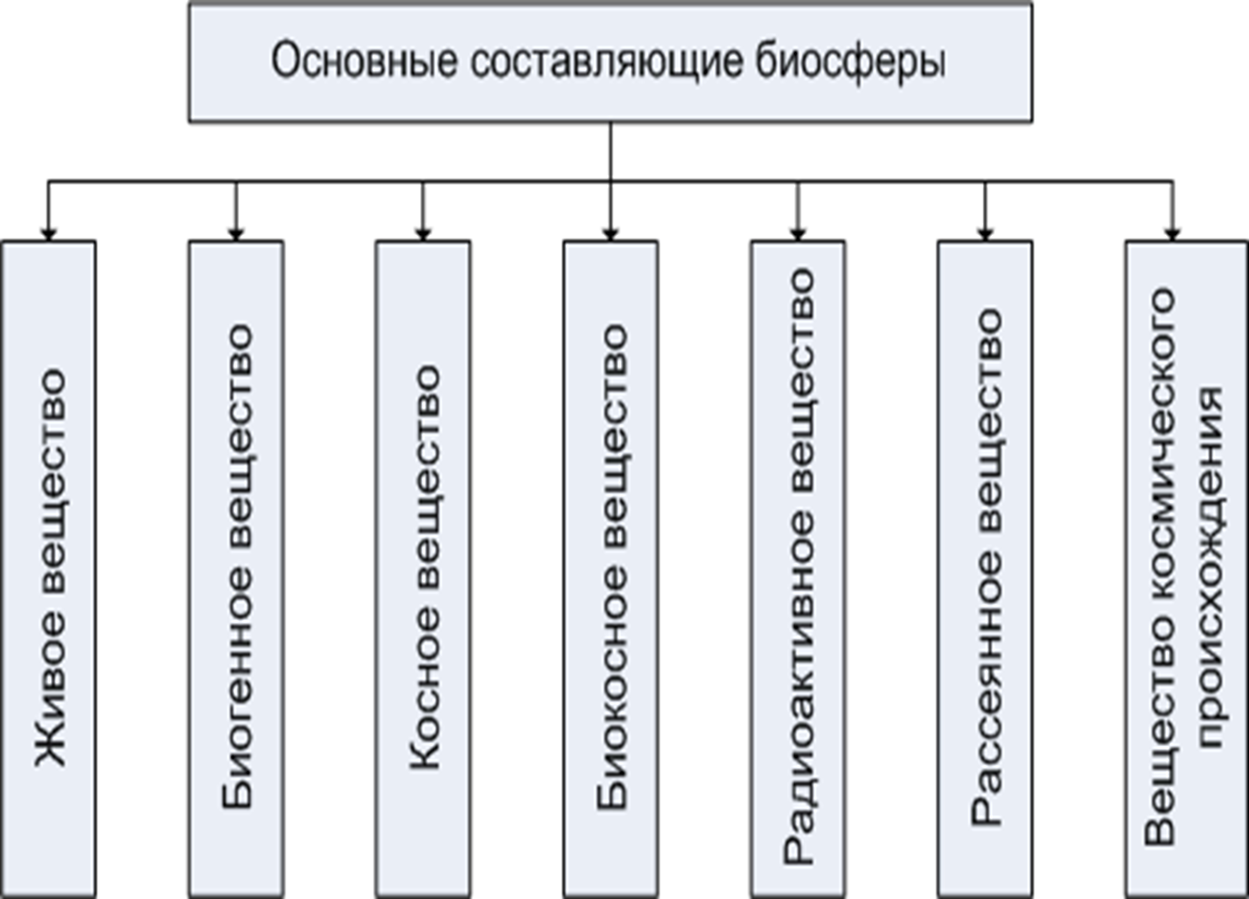
Основные составляющие биосферы

Slide 4
Все вещества биосферы подразделяются
ЖИВОЕ ВЕЩЕСТВО-СОВОКУПНОСТЬ ЖИВЫХ ОРГАНИЗМОВ ЗЕМЛИ
КОСТНОЕ ВЕЩЕСТВО-ВЕЩЕСТВО НЕЖИВОЙ ПРИРОДЫ (ПЕСОК ,ГЛИНА, ГРАНИТ, БАЗАЛЬТ)
БИОКОСТНОЕ ВЕЩЕСТВО –РЕЗУЛЬТАТ ВЗАИМОДЕЙСТВИЯ ЖИВЫХ ОРГАНИЗМОВ С НЕЖИВОЙ ПРИРОДОЙ (ВОДА ,ПОЧВА, ИЛ)
БИОГЕННОЕ ВЕЩЕСТВО –ВЕЩЕСТВА,СОЗДАВАЕМЫЕ В РЕЗУЛЬТАТЕ ЖИЗНЕДЕЯТЕЛЬНОСТИ ОРГАНИЗМОВ (ОСАДОЧНЫЕ ПОРОДЫ КАМЕННЫЙ УГОЛЬ НЕФТЬ)

Slide 5
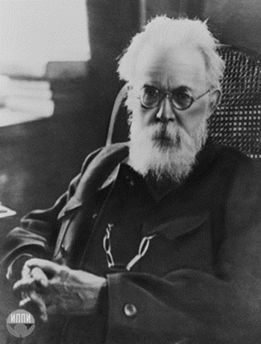
ЧТО ЖЕ ТАКОЕ ЖИВОЕ ВЕЩЕСТВО
Живое вещество-это уникальное явление биосферы. Живым веществом В.И. Вернадский именует в обобщенном виде все огромное разнообразие живого, представленного «в мириадах особей, непрерывно умирающих и рождающихся»

Slide 6

СВОЙСТВА ЖИВОГО ВЕЩЕСТВА
Физико-химическое единство;
Исключительная упорядоченность ;
Накопитель и трансформатор лучистой энергии;
Перенос веществ против силы тяжести;
Существует на земле в форме непрерывного чередования;
Преобразует физико-химические параметры биосферы;
Способность к эволюционному процессу;

Slide 7
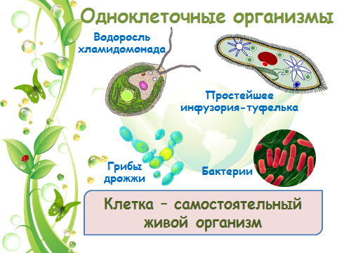
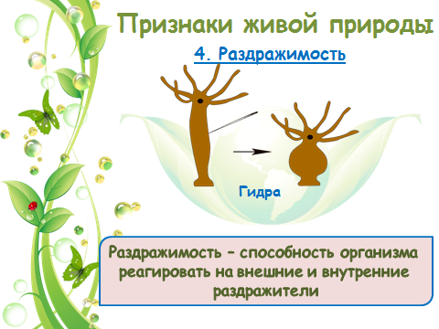
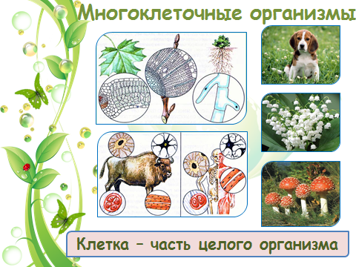
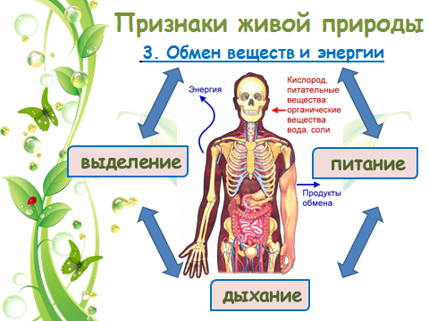
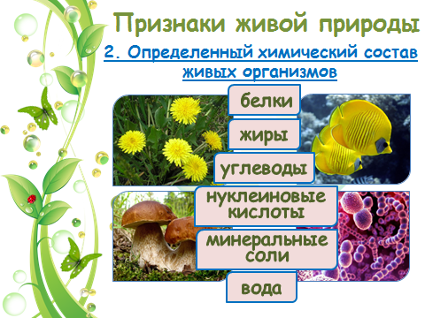
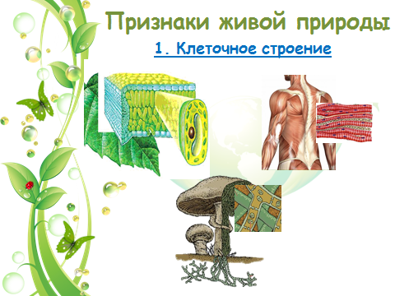
Признаки живого организма

Slide 8


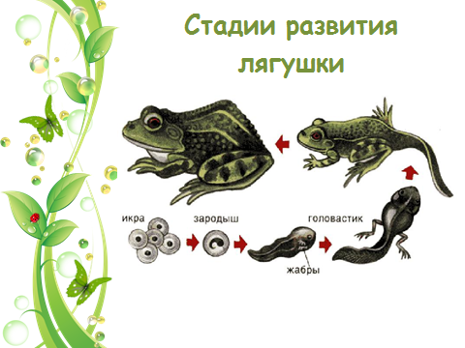

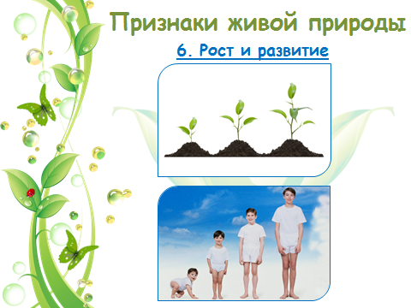
Признаки живого организма

Slide 9
Признаки живого организма
Тела организмов состоят из клеток.
Организмы имеют сходный состав образующих их веществ.
Организмы питаются.
Организмы дышат.
Организмы выделяют ненужные вещества в окружающую среду.
Организмы обладают раздражимостью.
Организмы способны двигаться.
Они растут.
Они развиваются.
Организмы размножаются.

Slide 10
ФУНКЦИИ ЖИВОГО ВЕЩЕСТВА
Газовая
Энергетическая
концентрационная
средообразующая
деструктивные
транспортная
Окислительно - восстановительная

Slide 11
ГАЗОВАЯ ФУНКЦИЯ ОРГАНИЗМОВ
Газовая- способность изменять и поддерживать определенный газовый состав среды обитания и атмосферы в целом. В частности, включение углерода в процессы фотосинтеза, а затем в цепи питания обусловливало аккумуляцию его в биогенном веществе (органические остатки, известняки и т. п.) В результате этого шло постепенное уменьшение содержания углерода и его соединений, прежде всего двуокиси (СО2) в атмосфере с десятков процентов до современных 0,03%. Это же относится к накоплению в ат­мосфере кислорода, синтезу озона и другим процессам.

Slide 12
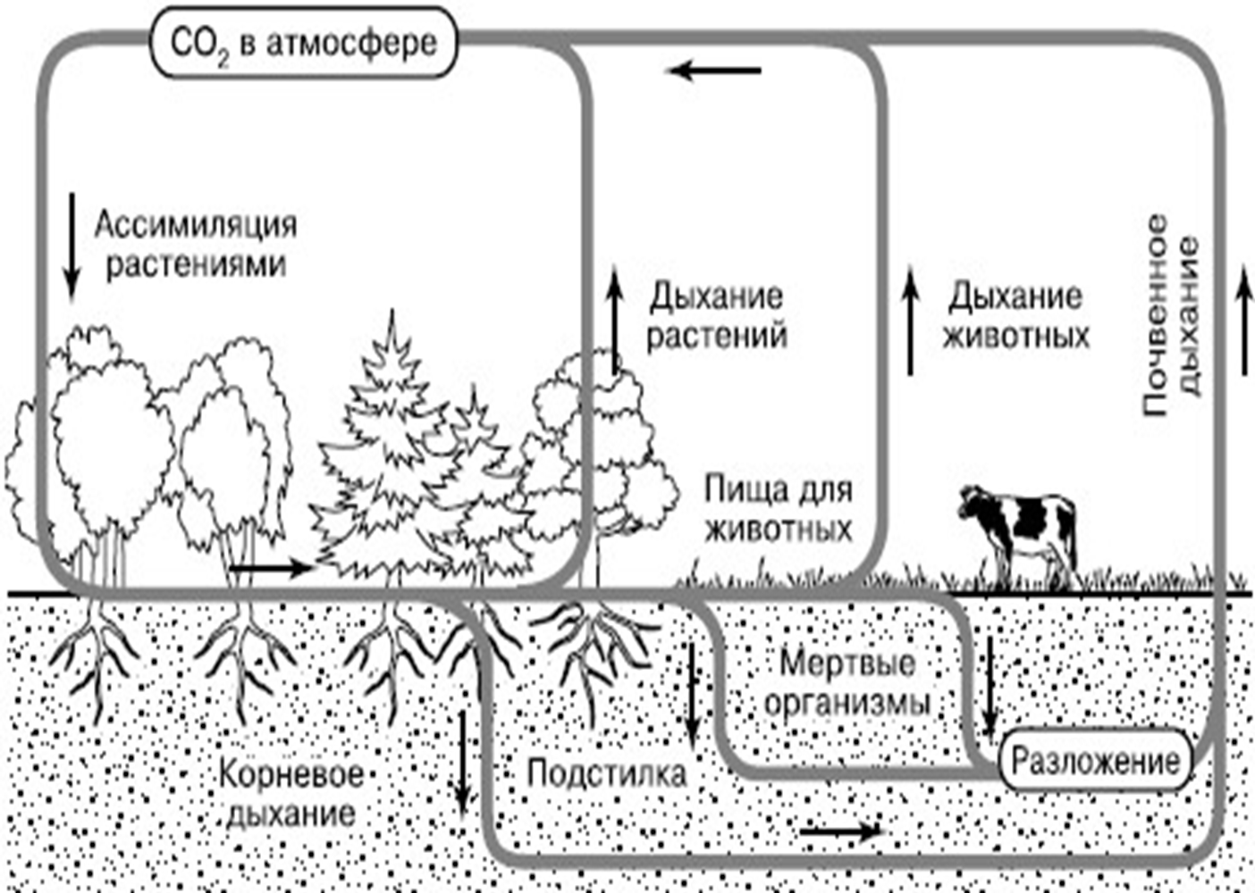
Газовая функция организмов

Slide 13
Энергетическая функция организмов
Энергетическая-
Связана с запасанием энергии в процессе фотосинтеза, передачей ее по цепям питания, рассеиванием.
Энергетическая функция живого вещества нашла отражение в двух биогеохимических принципах, сформулированных В.И.Вернадским. В соответствии с первым из них геохимическая биогенная энергия стремится в биосфере к максимальному проявлению. Второй принцип гласит, что в процессе эволюции выживают те организмы, которые своей жизнью увеличивают геохимическую энергию.

Slide 14
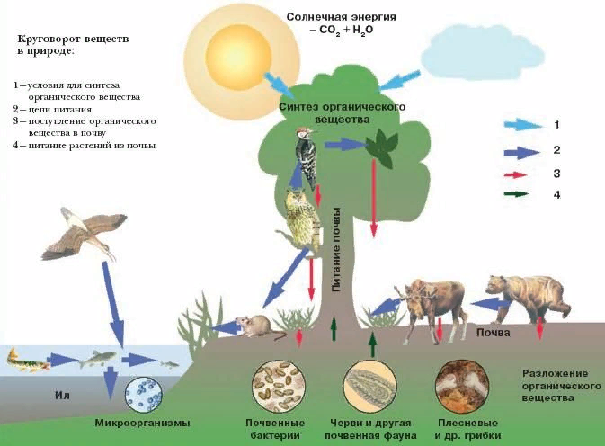
Энергетическая функция организмов

Slide 15
Концентрационная функция организмов
Концентрационная-
способность организмов концентрировать в своем теле рассеянные химические элементы, повышая их содержание по сравнению с окружающей организмы средой на несколько порядков (по марганцу, например, в теле отдельных организмов - в миллионы раз). Результат концентрационной деятельности - залежи горючих ископаемых, известняки, рудные месторождения . Эту функцию живого вещества всесторонне изучает наука биоминералогия. Организмы-концентраторы используются для решения конкретных прикладных вопросов, например для обогащения руд интересующими человека химическими элементами или соединениями.

Slide 16
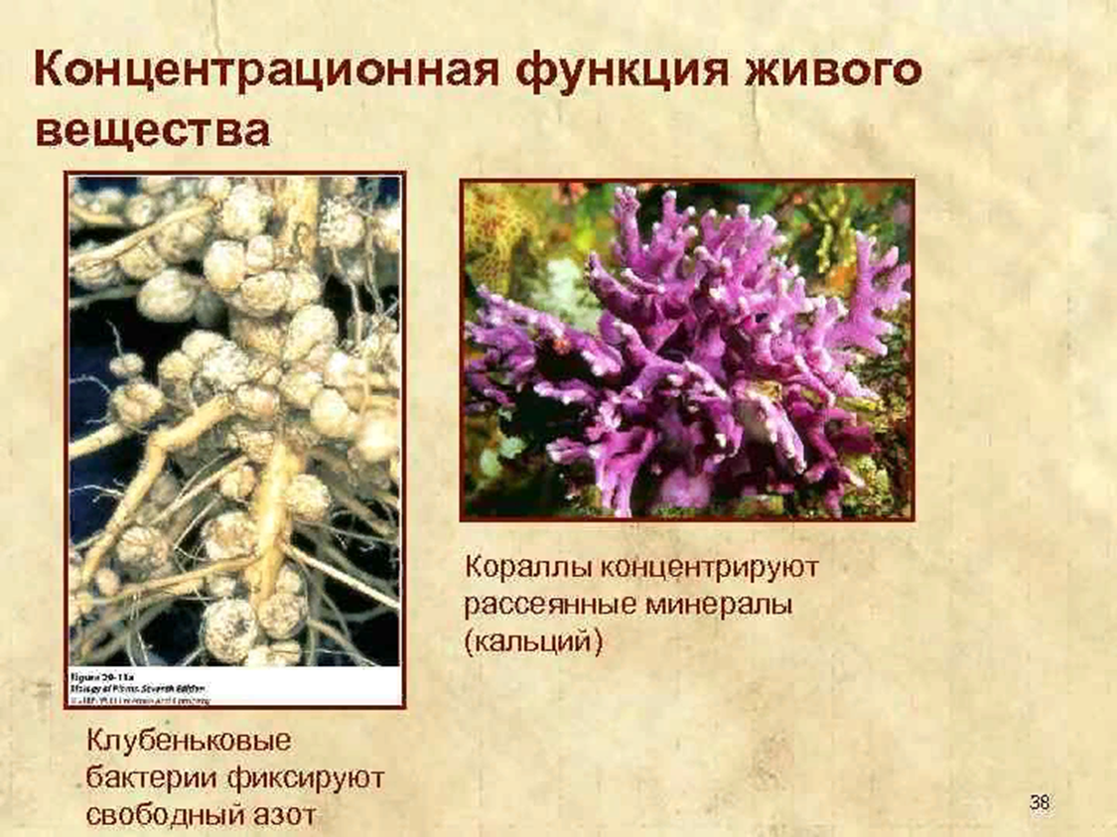
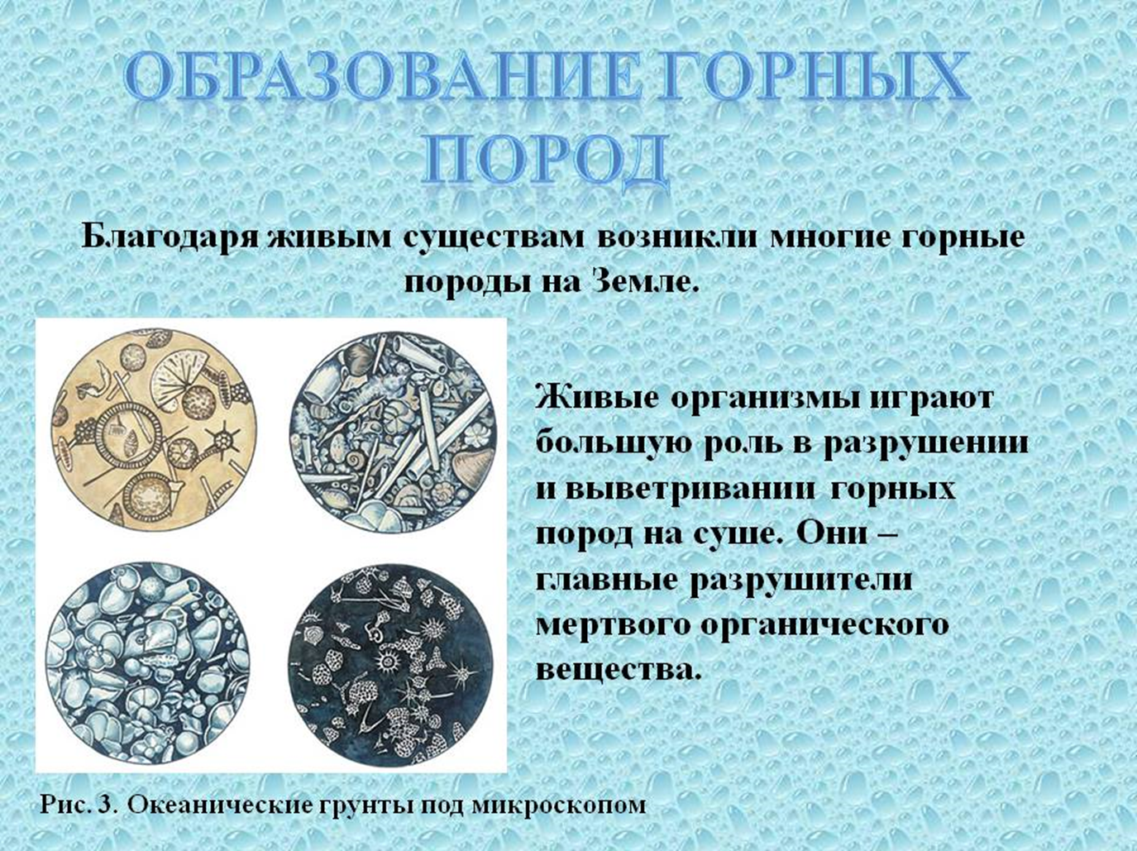
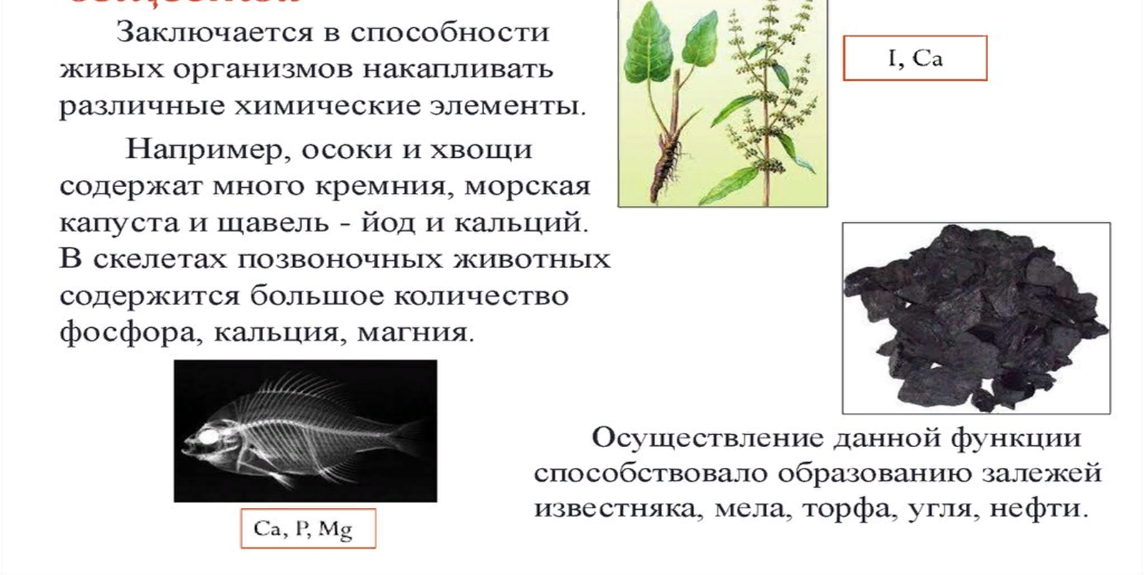
Концентрационная функция организмов

Slide 17
Деструктивная функция организмов
Деструктивная-
разрушение организмами и продуктами их жизнедеятельности как самих остатков органического вещества, так и косных веществ. Основной механизм этой функции связан с круговоротом веществ. Наиболее существенную роль в этом отношении выполняют низшие формы жизни - грибы, бактерии (деструкторы, редуценты).

Slide 18
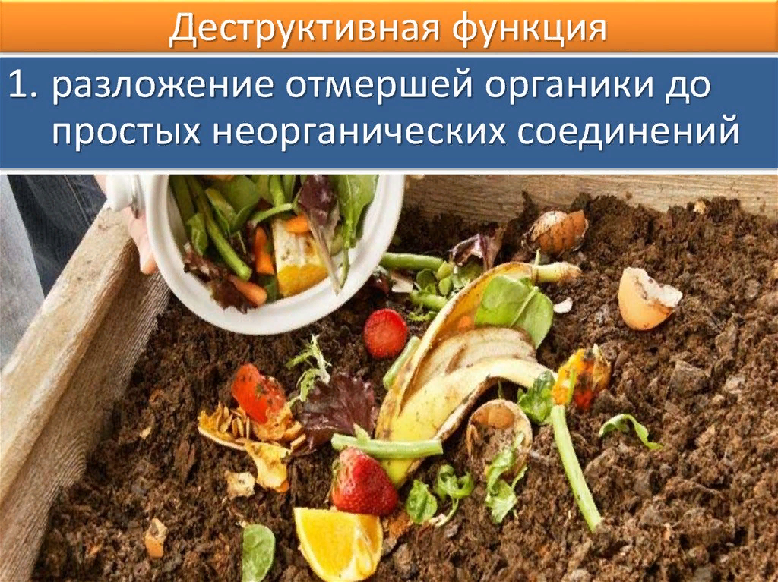
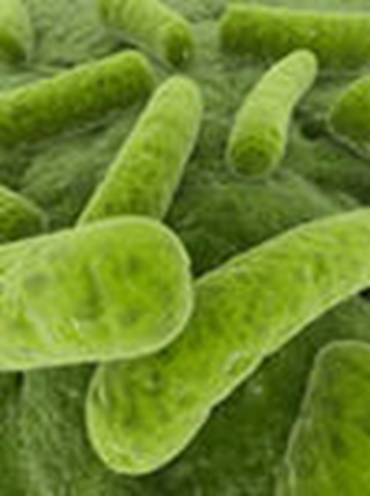
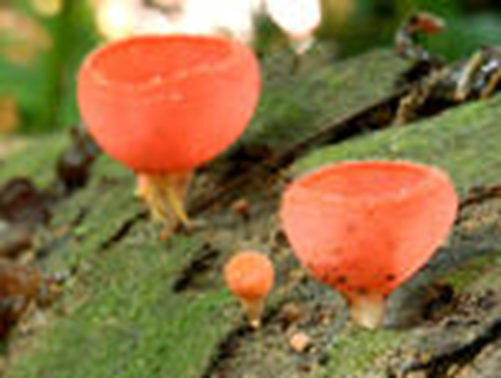
Деструктивная функция организмов

Slide 19
Средообразующая функция организмов
Средообразующая-
Эта функция является в значительной мере интегративной (результат совместного действия других функций). С ней в конечном счете связано преобразование физико-химических параметров среды. Эту функцию можно рассматривать в широком и более узком планах.
В широком понимании результатом данной функции является вся природная среда. Она создана живыми организмами, они же и поддерживают в относительно стабильном состоянии ее параметры практически во всех геосферах.

Slide 20
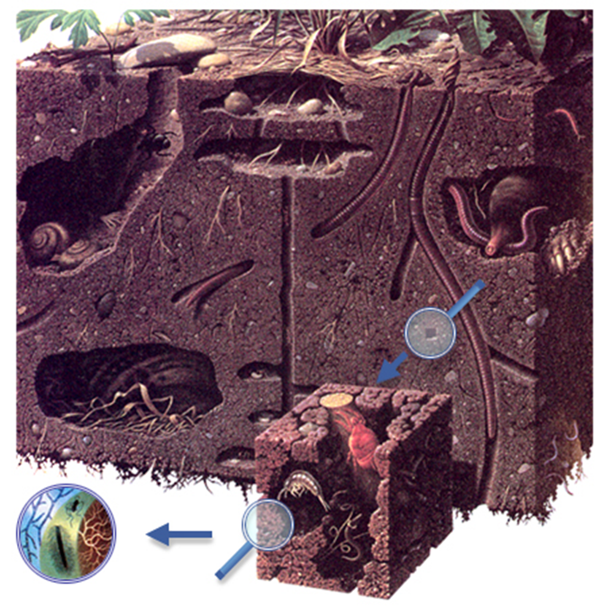
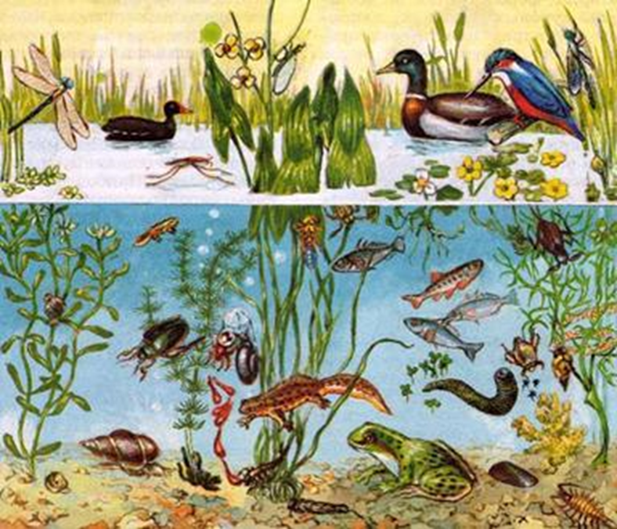
Средообразующая функция организмов

Slide 21
Транспортная функция организмов
Транспортная -
это осуществление переноса вещества против силы тяжести и в горизонтальном направлении. Живое вещество - единственный (помимо поверхностного натяжения) фактор, обусловливающий обратное перемещение вещества - снизу вверх, из океана - на континенты, реализующий тем самым «восходящую» ветвь биогеохимических циклов.
Перенос вещества и энергии в результате активной и пассивной форм движения организмов. Например, растения всасывают корнями воду и испаряют ее в атмосферу. Часто перенос веществ может осуществляться на огромные расстояния, например при миграциях и кочевках животных. Транспортная функция может осуществляться также в процессе размножения и расселения живых организмов. Чем мельче организмы, тем выше скорость их размножения. Поэтому основной вклад в транспорт веществ в среде обитания вносят мелкие организмы. Процесс размножения организмов и скорость их расселения ограничиваются условиями среды: наличием пищи, света, температуры.

Slide 22
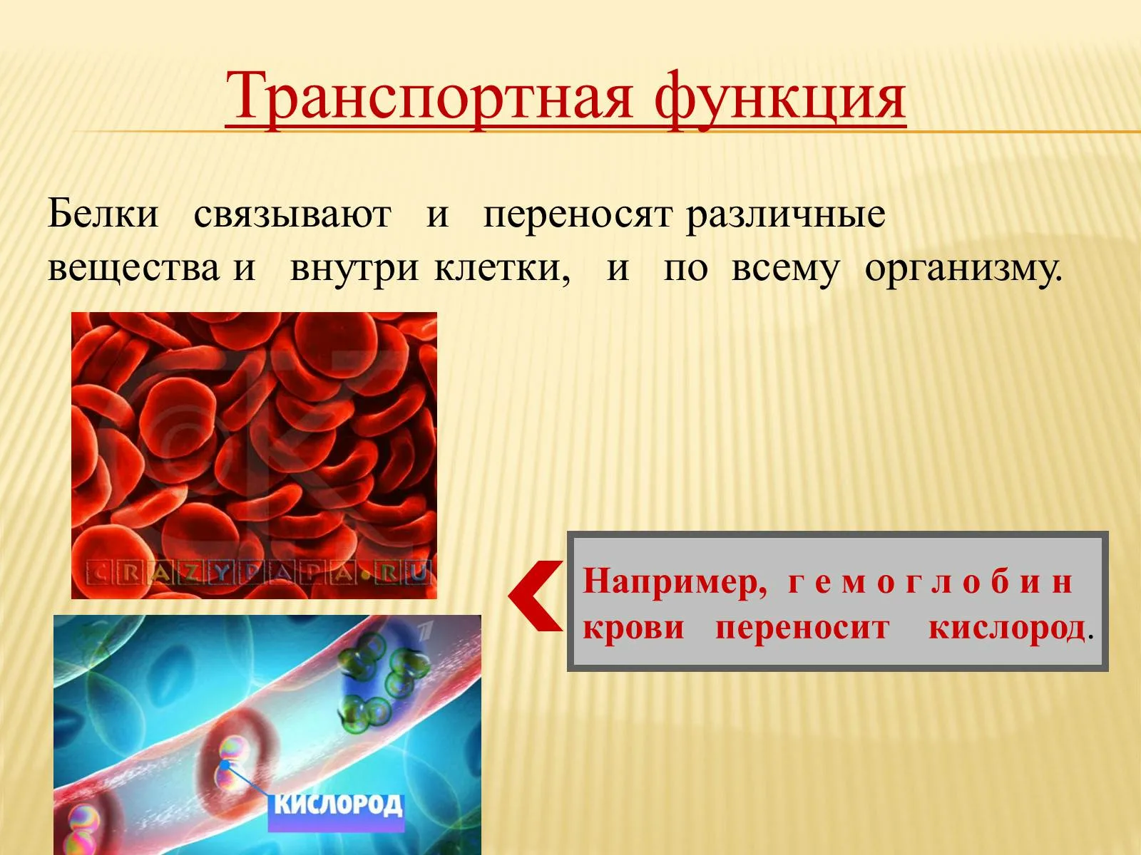
Транспортная функция организмов

Slide 23
Окислительно - восстановительная функция организмов
Окислительно-восстановительная функция заключается в химическом превращении главным образом тех веществ, которые содержат атомы с переменной степенью окисления (соединения железа, марганца, азота и др.).

Slide 24
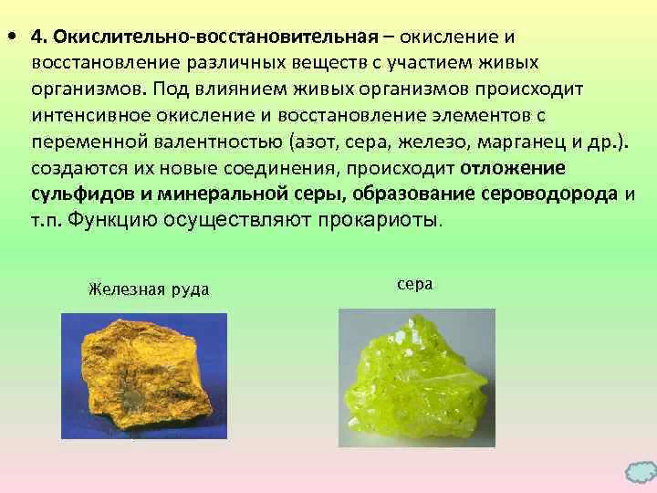
Окислительно - восстановительная функция организмов

Slide 25

Закрепление пройденного
Прочитать параграф № 27
выполнить задание на стр. 145

